Slide 1
Формулировка списка гипотез
Практическое занятие № 2
Алкеев Максим
Гижевская Лера
Кремнев Дмитрий Группа 6131

Slide 2
Задание № 1. Carrot Quest
Посмотрите на описание веб сервиса Carrot Quest и теста, который проводила продуктовая команда в рамках проверки гипотезы.
Предположите, какую гипотезу могла проверять команды продукта и при помощи каких действий и метрик они могли оценить результаты теста.

Slide 3
Задание № 1. Ответ
Гипотеза: Использование в заголовке названия бренда известной компании и добавление дополнительной информации в кнопку регистрации может увеличить конверсию на регистрацию
Действие: Изменяем текст, добавляем заголовок бренда, изменяем текст кнопки регистрации
Метрика: Количество новых пользователей за месяц (6 000)
Ожидаемый эффект: Конверсия увеличится на 15%

Slide 4
Задание № 1. Carrot Quest
Основные фичи Carrot quest:
Инструменты для поддержки пользователей: чат на сайте с неограниченным количеством операторов, интеграции с соцсетями и мессенджерами, автоответы, сбор контактов, оценка операторов, аналитика диалогов и так далее.
Инструменты для лидогенерации и продаж: всплывающие формы для сбора контактов, сбор данных о действиях пользователя с сайта, автоматические цепочки писем.
Подробная аналитика, воронки и А/Б-тесты для экспериментов и интеграции с привычными вам сервисами.
Более 30 готовых интеграций с самыми востребованными сервисами (Битрикс24, amoCRM, Slack, Вконтакте, Facebook, Telegram, Zoom и др.), а также открытый API позволят вам получить максимум из Carrot quest!
Carrot quest — это сервис, включающий в себя инструменты eCRM, email-рассылки, всплывающие окна, онлайн-чат и веб-аналитику.
Другими словам, все инструменты для автоматизации маркетинга. Вы можете собирать лидов, увеличивать средний чек, количество первичных и повторных продаж и осуществлять поддержку на сайте и в соцсетях.
Carrot quest помогает онлайн-бизнесу находить взаимопонимание с пользователями и кратно повышать конверсию на каждом шаге воронки: от лида до первых и повторных продаж.

Slide 5

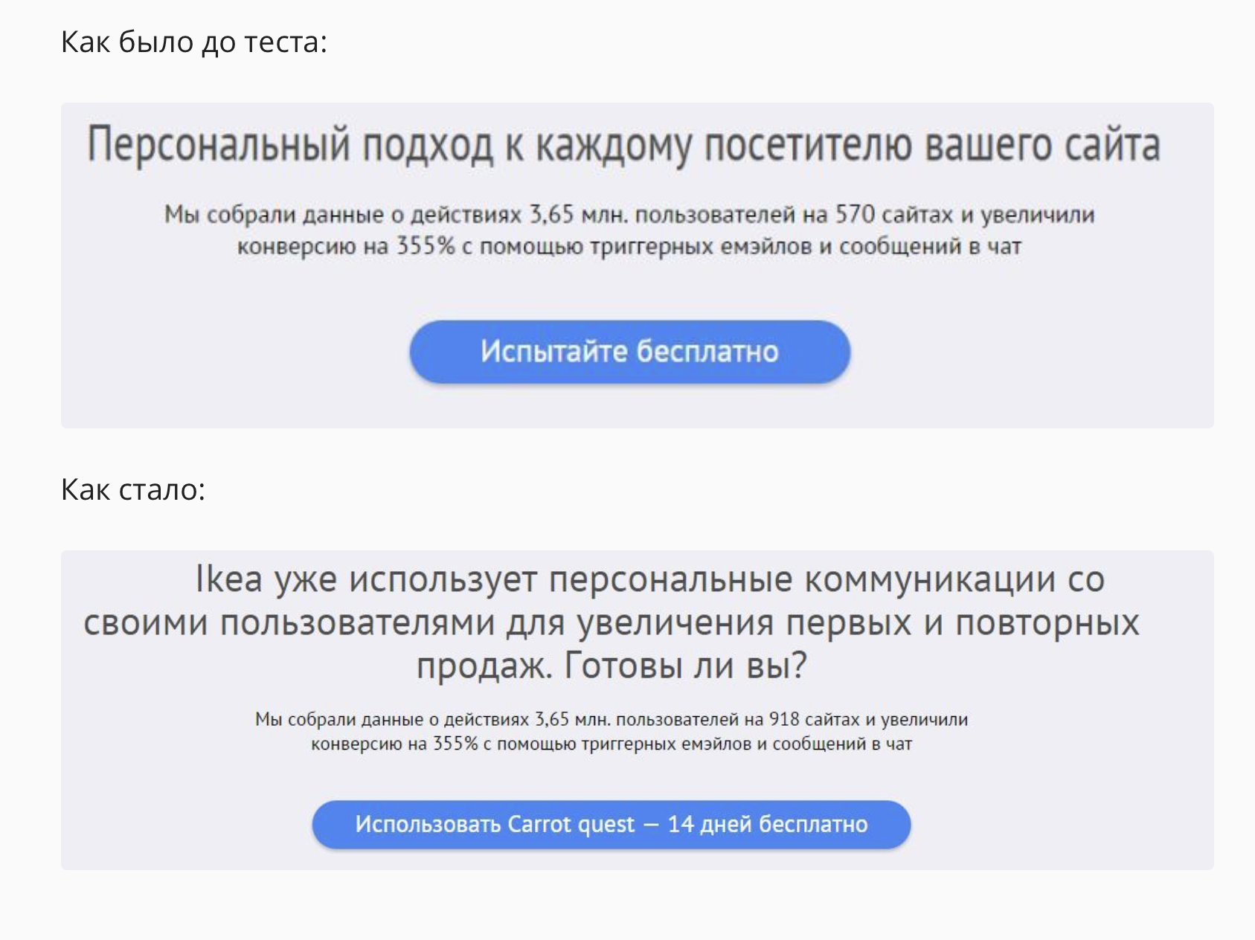
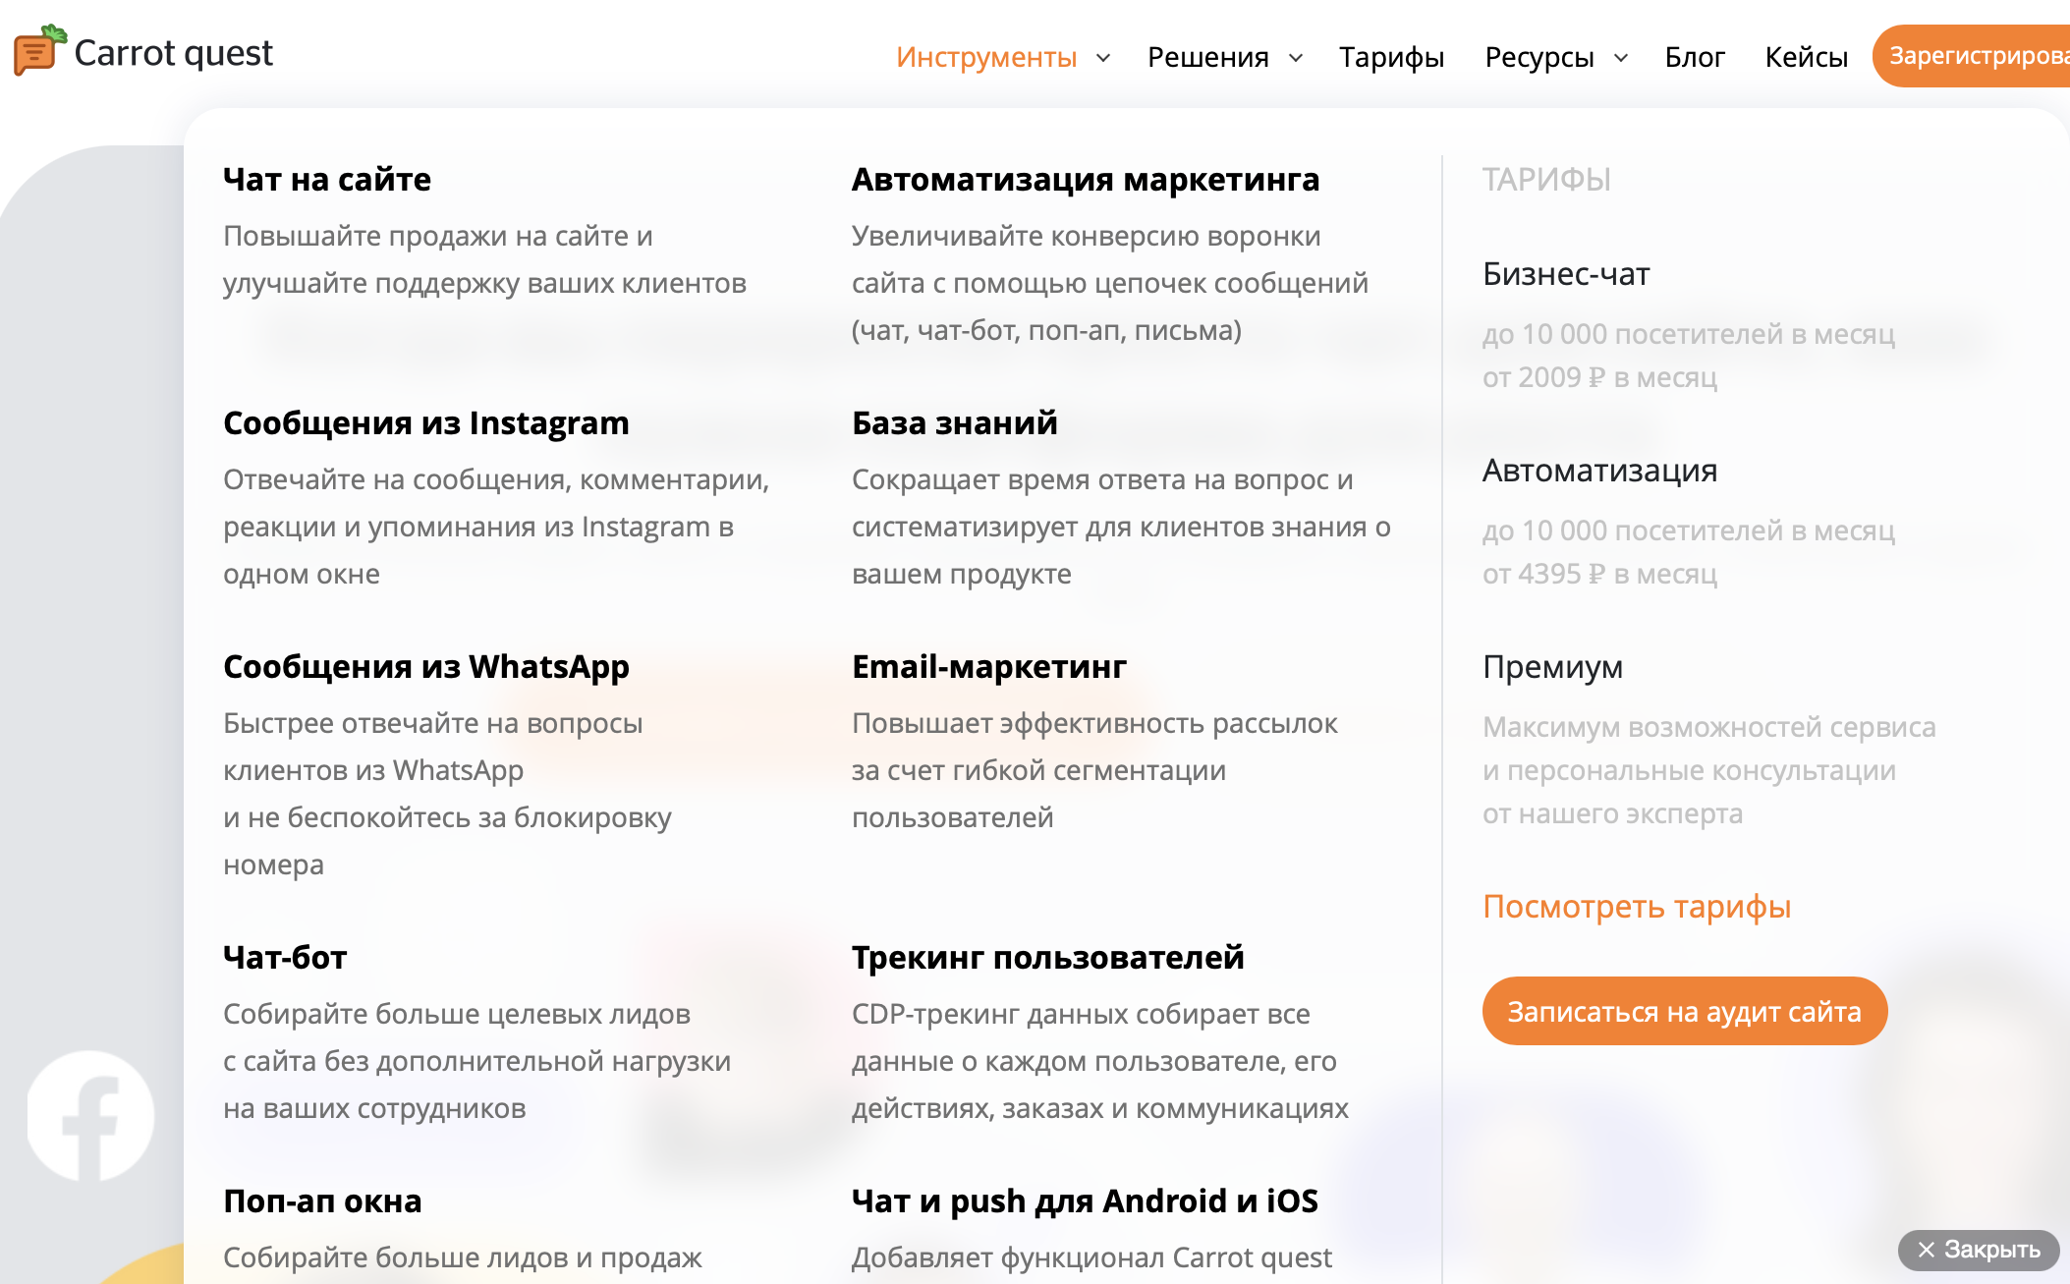
Продукт 1. Carrot Quest
Описание теста

Slide 6
Задание № 2. Интернет-магазин
Посмотрите на гипотезы сайта интернет-магазина.
Сформулируйте ваши возможные действия и метрики (данные, цифры) для проверки данных гипотез.

Slide 7
Задание № 2. Ответ
Гипотеза | Совершаемые действия для проверки гипотезы | Сбор информации и ее оценка | Формирование заключения (выводов)
Если размещать на сайте отзывы покупателей, продажи увеличатся на 10 % | Доработка функционала продукта - создать возможность пользователям оставлять отзывы на товары | Сравнить объемы продаж на группы товаров до и после добавления отзывов | Гипотеза принимается, если объем продаж вырос более чем на 10%
Если запустить рекламу в соц.сетях, посещаемость сайта увеличится на 30 % | Запуск рекламы в соц. сетях | Сравнить посещаемость до и после запуска рекламы | Гипотеза принимается, если посещаемость выросла более чем на 30%
Если убрать обязательное подтверждение номера телефона, количество регистраций на сайте увеличится на 20 % | Убрать обязательное подтверждение номера телефона для регистрации | Сравнить количество новых пользователей до и после исключения обязательности подтверждения номера | Гипотеза принимается, если количество регистраций выросло более чем на 20%
Если мы добавим описание к каждому товару, это приведет к росту продаж на 10 % | Добавление описаний для каждого товара | Сравнить продажи товаров до и после добавления описания | Гипотеза принимается, если рост продаж составил более 10%

Slide 8
Задание № 3. Трикаунт
Представьте себе, что вы продакт менеджер и вместе со своей командой вам предстоит построить мобильное приложение для разделения затрат.
Сформулируйте как минимум 5 гипотез функционала, которым должен обладать продукт.
Гипотеза 1 | Возможность перехода в приложение банка по кнопке “Оплатить”
Гипотеза 2 | Наличие возможности отдавать долг частями в заранее установленные даты (упростит планирование бюджета)
Гипотеза 3 | Возможность добавление своих категорий для более гибкой группировки
Гипотеза 4 | Возможность получать уведомления о новых затратах, добавленных другими участниками группы, или о том, что кто-то заплатил свою долю расходов
Гипотеза 5 | Генерация отчетов о своих затратах и расходах группы за определенный период времени, чтобы лучше понимать, сколько денег они тратят на различные категории, а также для того, чтобы учесть итоговую сумму, которую нужно заплатить каждому участнику группы.

Slide 9
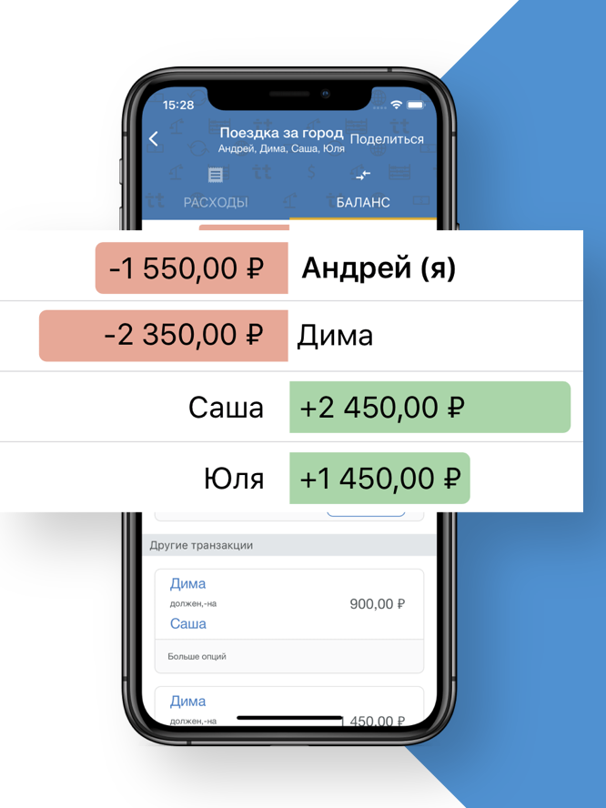
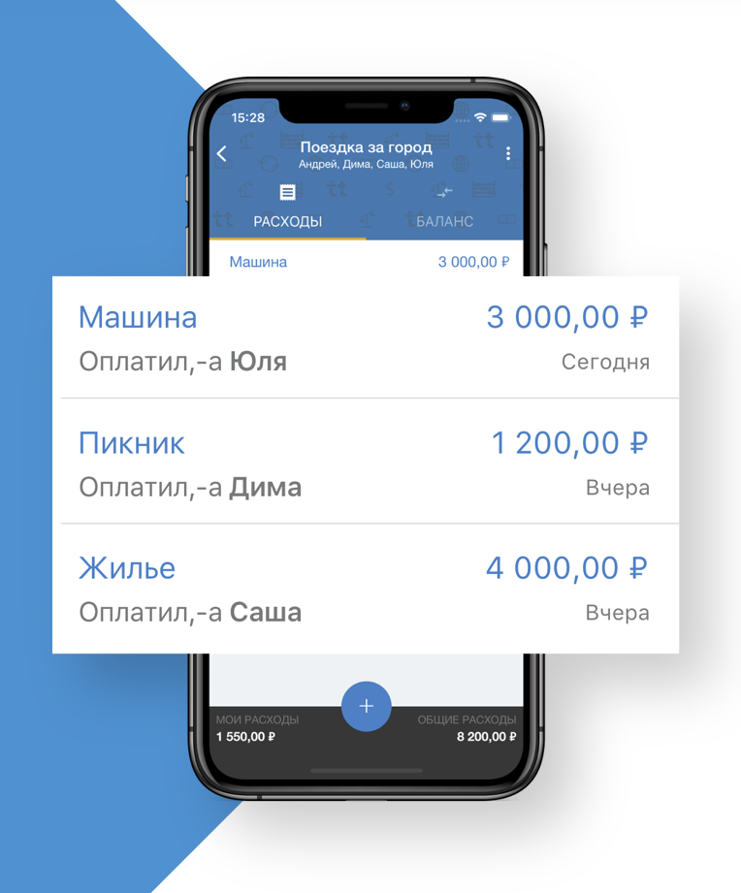
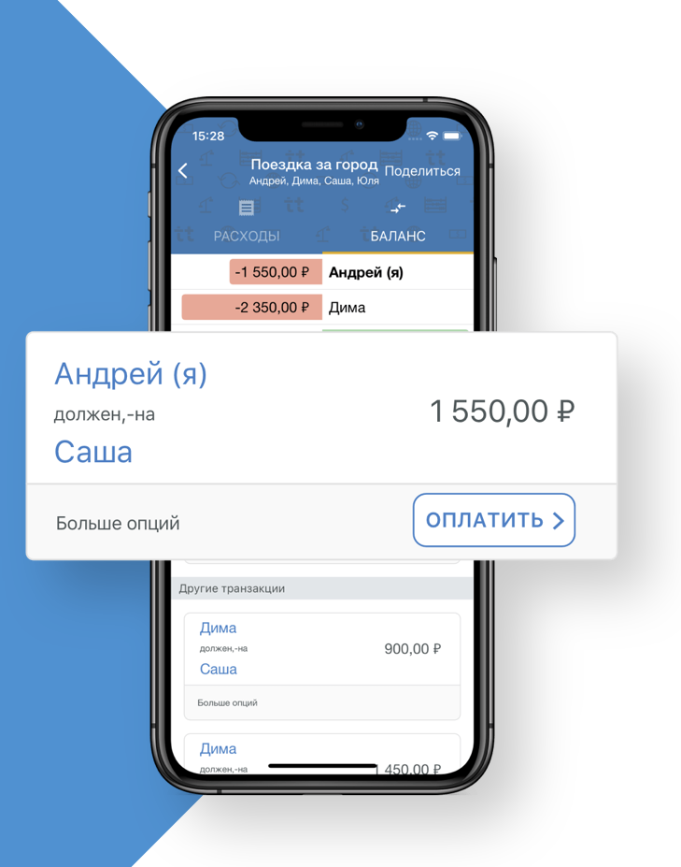
Продукт 3. Трикаунт
Идеально подходит для управления совместными расходами с друзьями и семьей и ведения учета затрат с другими.

